Slide 1
LÓGICAS CLÁSICAS VERSUS LÓGICAS NO CLÁSICAS
Caracterización de las lógicas clásicas

Slide 2
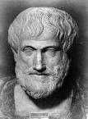
UN POCO DE HISTORIA…
La lógica surgió con Aristóteles. En una de sus obras más importantes y posiblemente la menos leída: Organon.

Slide 3
Un poco de historia…
El Organon ( instrumento) está compuesto por los siguientes libros siguiendo la recopilación y ordenación de Andrónico de Rodas:
De las categorías
Peri Hermeneias (sobre la interpretación).
Primeros analíticos (del silogismo).
Segundos analíticos (de la demostración).
Tópicos (de la dialéctica).
Refutación de los sofistas (de las falacias y paralogismos).

Slide 4
Sobre la interpretación
En el capítulo 9, Aristóteles ya mencionaba lo que será el fundamento de lógicas no clásicas: los futuros contingentes.
Él se percató que el enunciado
“Habrá una guerra naval mañana”
No es ni verdadero ni falso.

Slide 5
Primeros Analíticos
Contiene:
Nociones lógicas de la inferencia
Validez lógica
Deducción

Slide 6
Lógica estoica
Los lógicos estoicos ampliaron la lógica de términos aristotélica: sentaron las bases semánticas de la actual lógica proposicional.

Slide 7
Un poco de historia…
Los estudios de la lógica prácticamente se paralizaron durante más de dos mil años (del 300 aprox. antes de Cristo y hasta la aparición de la Notación Conceptual (Begriffschriff) de Frege en 1879.

Slide 8
Frege
Constituye la base fundacional de la lógica moderna
Expone por vez primera un sistema de lógica totalmente formalizado.
Aparecen por primera vez los cuantificadores
Distingue los predicados de los nombres
Distingue los predicados de primer orden y de segundo orden
Presenta un cálculo deductivo correcto aunque no completo

Slide 9
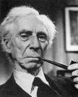
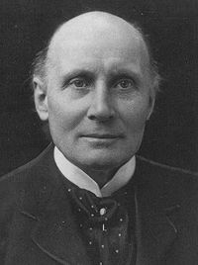
Principia Mathematica
Es el conjunto de tres libros escritos entre 1910 y 1913 por Russell y Whitehead.
Contiene:
Teoría de los tipos
teoría de conjuntos
números cardinales
números ordinales y
números reales

Slide 10
Un poco de historia
Y es cuando la lógica acepta otros nombres:
Logística
Lógica matemática
Lógica formal
Lógica moderna
Lógica estandar
Y actualmente lógica clásica

Slide 11
Comentario
La lógica moderna se consolida en 1910, ya para 1920 aparecen las lógicas no clásicas.

Slide 12
Utilidad de la lógica
obtener mayor capacidad para expresar ideas con concisión y claridad
incrementar en la destreza para la definición de términos

Slide 13
Utilidad de la lógica
Nos ayuda a defendernos cuando nos quieren engañar (muestra cómo discutir, dialogar y escuchar)
Nos enseña a argumentar
Nos permite estudiar la inferencia (cómo funciona, cómo puede ser válida)

Slide 14
Pero …
Tanto con el silogismo como con las LC nos sentíamos cómodos, seguros, tranquilos. Había tautologías universalmente válidas aquí y en todo tiempo y lugar.

Slide 15
Y además…
La LC había sido pensada como ciencia absoluta, completa e inalterable. Son verdades a priori, analíticas y verdaderas en todo mundo posible. Pero…
Todo está en tela de juicio… eso nos debe decir algo a los filósofos…

Slide 16
Fundamentos de la lógica clásica
Se consideran tres y sólo tres las leyes necesarias y suficientes que rigen el pensamiento correcto y de los cuales se pueden derivar todos los demás principios lógicos.

Slide 17
Principio de contradicción
O más propiamente principio de NO contradicción.
Ningún enunciado puede ser verdadero y falso al mismo tiempo.

Slide 18
Principio de identidad
Si un enunciado es verdadero entonces es verdadero y todo enunciado semejante es una tautología

Slide 19
Principio del tercer excluso
Cualquier proposición sólo puede ser verdadera o falsa, no hay lugar para otra opción.

Slide 20
Lógica y realidad
Pero ¿la realidad se comporta en sólo dos valores? Difícil de creer. En LC son comunes los ejercicios así: “en una isla había dos tipos de habitantes: los A que siempre decían la verdad y los B que siempre mentían”

Slide 21
Preguntas ?¿
La LC ¿tiene la última verdad?
¿Qué sucede si cambiamos alguno de los principios mencionados?
¿puede haber lógicas de más de dos valores?
¿puede haber lógicas más aplicables a la realidad?
¿podemos aceptar las contradicciones manteniéndolas bajo control?

Slide 22
Respuesta
¡Sí!
Creando las lógicas no clásicas. Si cambiamos al menos uno de los principios lógicas tradicionales, entonces creamos nuevas lógicas

Slide 23
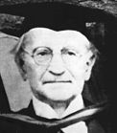
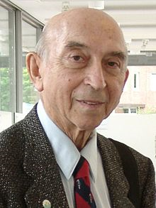

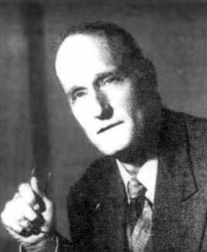
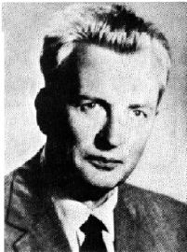
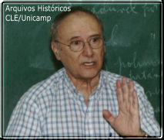
Surgimiento de las LNC
Nacen a principios del siglo XX . Los lógicos no clásicos precursores más importantes son:
Jan Łukasiewicz (1878-1956) y sus lógicas de tres valores (Polonia)
L. A. Zadeh (1921--) y las lógicas difusas (Azerbaiyán)
Arend Heyting (1898-1980) y las lógicas intuicionistas. (Suiza)
Stephen Kleene (1909-1994) (E. U)
Newton Carneiro Affonso da Costa (1929--) y lógicas paraconsistentes. (Brasil)
S. Jaskowski (1906-1965) lógicas paraconsistentes (Polonia)

Slide 24
LÓGICOS ACTUALES
Dra. Gladys Palau (Argentina)
Dra. María José Frápolli (España)
Dr. Luis Vega Reñón (España)
Maestro Gonzalo Zubieta Russi (México UNAM)
Dr. Raymundo Morado (México UNAM)
Dr. David Gaytán Cabrera (México UNAM)

Slide 25
Lógicos actuales
Dr. Lorenzo Peña (España)
Dr. Julián Velarde Lombraña (España)
Dr. Graham Priest (U. K.)
Dra. Itala M. L. D'Ottaviano (Brasil)
Dr. Francisco Miró Quezada (Perú)
Y el mejor libro de lógica:
El mejor libro, la mejor teoría, el mejor sistema de lógica no clásica, está por escribirse por la generación a la cual ustedes pertenecen…

Slide 26
Aplicaciones
En circuitos lógicos computacionales
Representar matemáticamente la incertidumbre y la vaguedad
Fundamentar las teorías éticas (lógicas deónticas)
En inteligencia artificial , en la especificación de códigos y en la Ingeniería del conocimiento que es el diseño y desarrollo de sistemas expertos
Unir el pensamiento con todas las áreas del conocimiento humano y claro en la filosofía.

Slide 27
Aplicaciones en el campo de la lógica
Superar los problemas de la implicación
Ampliación del Razonamiento hipotético., temporal, epistémico y no-monótono
Superar la semántica bivalente

Slide 28
Implicaciones de las LNC en la filosofía
Las LC pierden su carácter universal.
Lo más seguro que tenemos es la incertidumbre.
Propone una solución a los futuros contingentes y con ellos al fatalismo ético.
Mientras las lógicas más se aplican a la realidad, son menos seguras; mientras son más seguras menos se aplican a la realidad

Slide 29
Analogías:
Del silogismo a las lógicas clásicas:
Del ábaco a la calculadora Texas Instruments
De las lógicas clásicas a las lógicas no clásicas.
De la Texas Instruments a una PC de 2000 gigas (2 Terabytes), un procesador Intel® Core™ i7 Extreme y Memoria RAM 8 GB

Slide 30
Lógicas no clásicas: las más importantes
Las lógicas polivalentes, lógicas de tres o más valores de verdad:
1 ½ 0
La lógica intuicionista, que no admite el principio del tercio excluso

Slide 31
Lógicas no clásicas
La lógica difusa o borrosa, que se ocupa de aquellos términos cuyos significados son imprecisos y reconoce grados de verdad.
Lógicas paraconsistentes, sistemas tolerantes con la inconsistencia

Slide 32
Lógicas no clásicas
No monotónicas:
Clásicas
segunda generación
tercera generación
(su aplicación se centra en los programas de inteligencia artificial donde se derivan conclusiones plausibles)

Slide 33
Lógicas no clásicas
Finalmente, una reflexión:
No todos los sistemas filosóficos que admitan ambigüedad, vaguedad, contradicción o inconsistencia están fundamentados en lógicas no clásicas. La LNC surgen de las LC

Slide 34
Extensión, complementos o rivalidad de las LC
Lógicas extendibles: i.e. las que agregan más valores de verdad. (Lógicas trivalentes)
Lógicas complemento: i.e. cuando las viejas teorías lógicas son actualizadas. (Lógica informal de las falacias)
Lógicas rivales: i.e. cuando un sistema lógica reemplaza a otro. (lógicas no monotónicas)

Slide 35
PONENTES:
Alexandra Córdoba con las lógicas intuicionistas
Erik Jurado con lógicas polivalentes
Marcos Vázquez con lógicas difusas

Slide 36
F
I
N
Si puedes leer esto, no necesitas lentes

